Slide 1
Формирование навыков общения и социализации детей с нарушениями слуха: опыт практической реализации
Шайхисламова Альбина Ранисовна, заведующий
ГБДОУ Уфимский детский сад №6

Slide 2
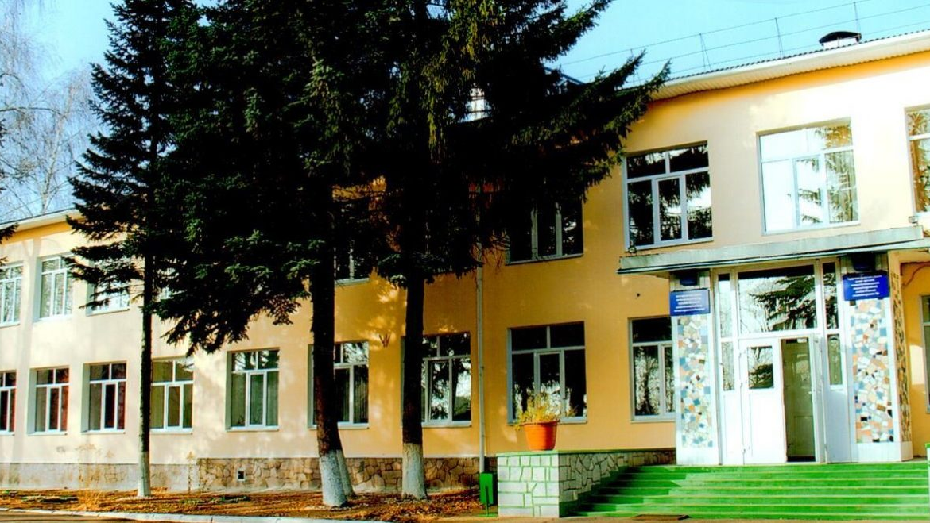
ГБДОУ Уфимский детский сад №6
Основан в 1947 году как детский дом для глухих детей дошкольного возраста.
С 2012 года –
детский сад с круглосуточным пребыванием детей со всех районов и городов республики
от 2-х до 8-и лет
с нарушением слуха.

Slide 3
Основная цель коррекционной работы с неслышащими дошкольниками – научить устной речи.
Главное правило обучения – создание речевой среды.
Письменная
Дактильная
Устно-дактильная
Устная

Slide 4
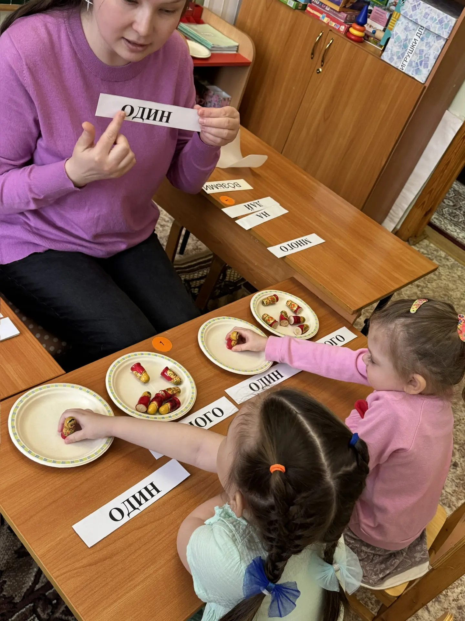
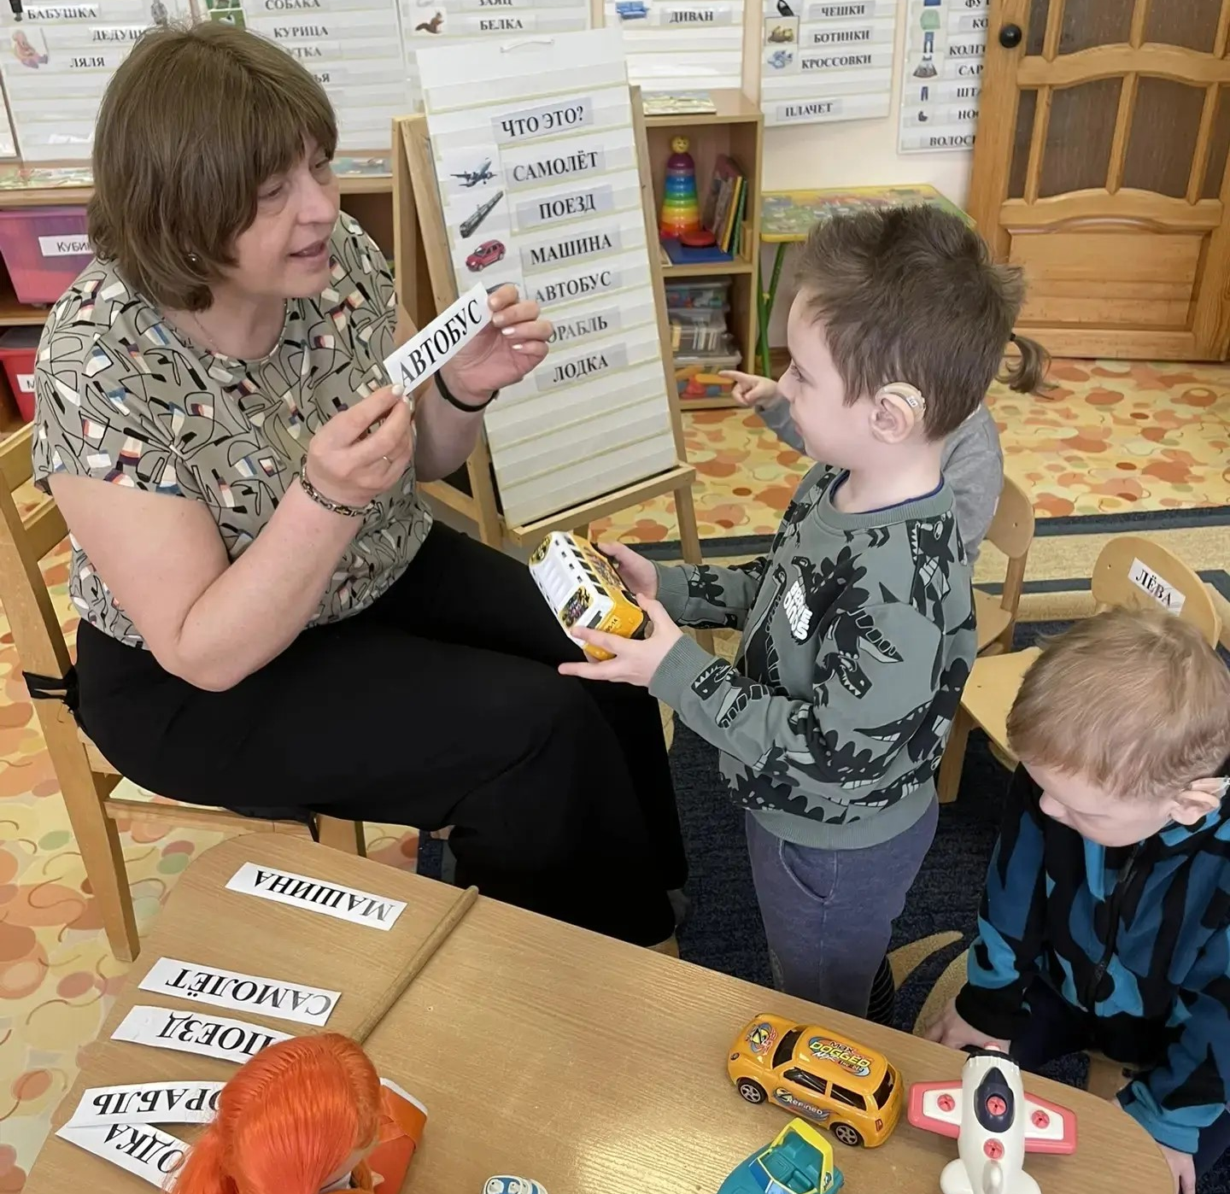
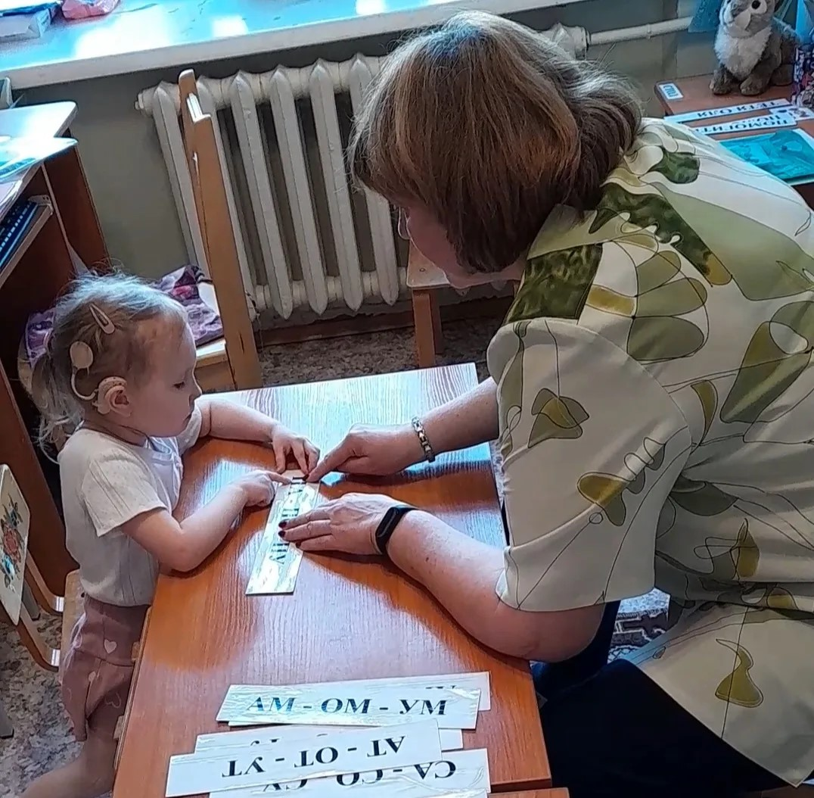
1-й год обучения – глобальное чтение

Slide 5
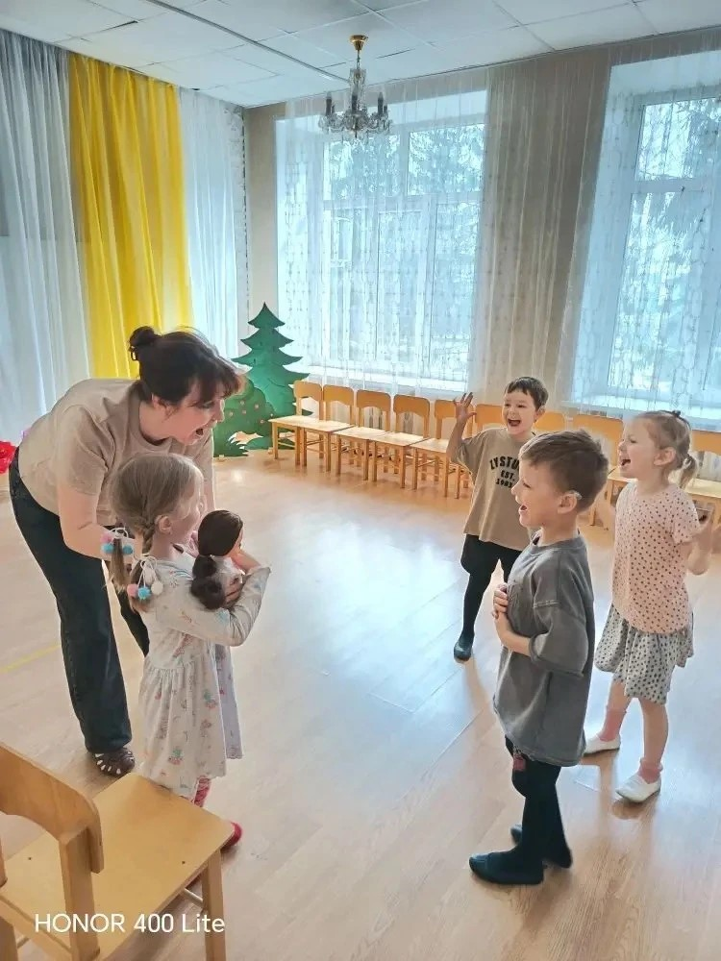
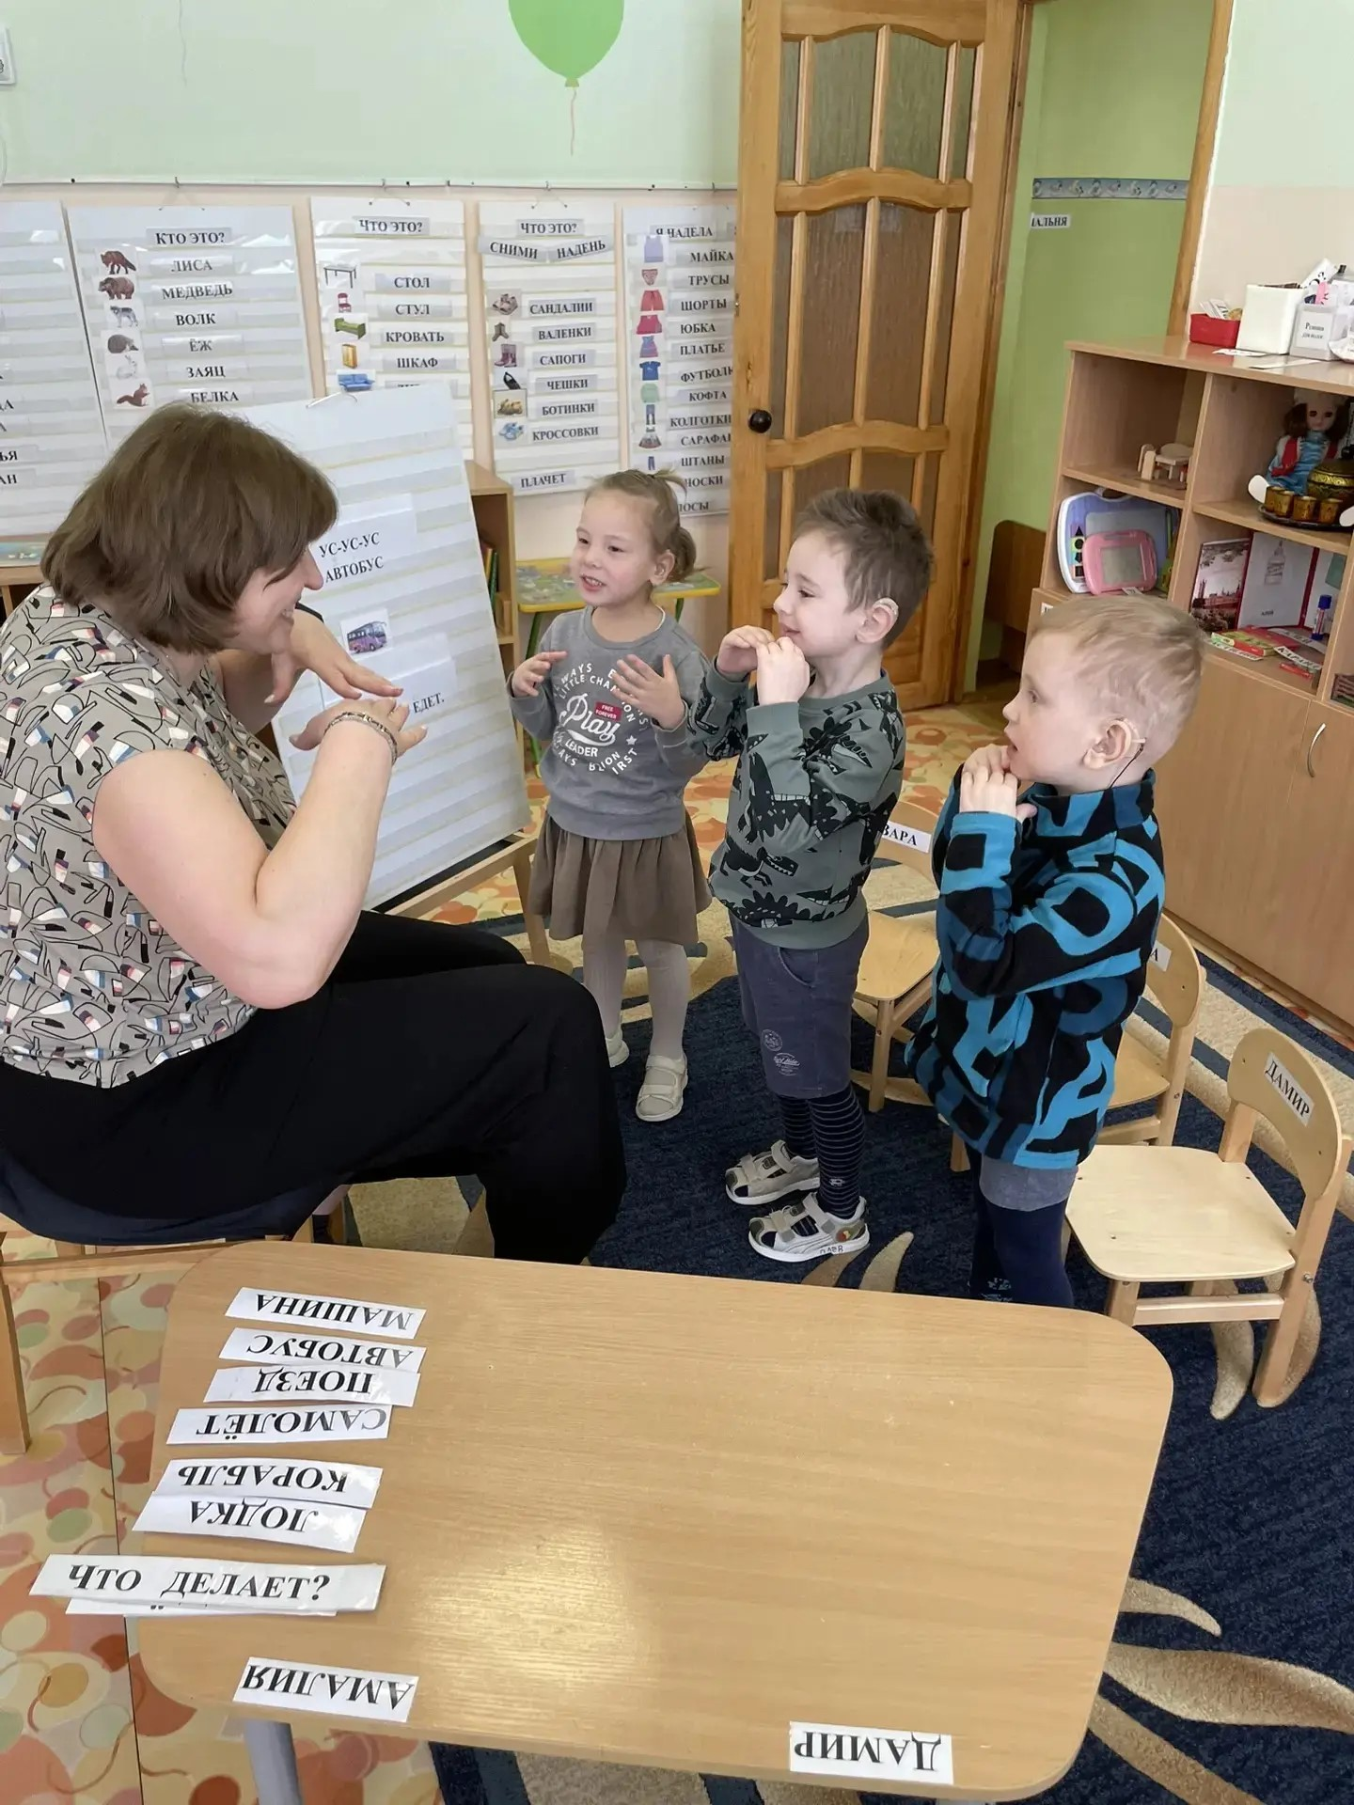
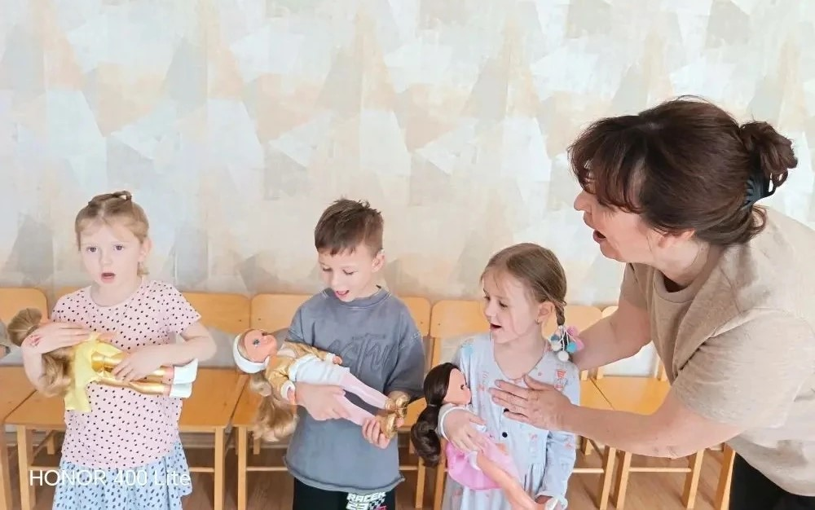
1-й год обучения – фонетическая ритмика

Slide 6
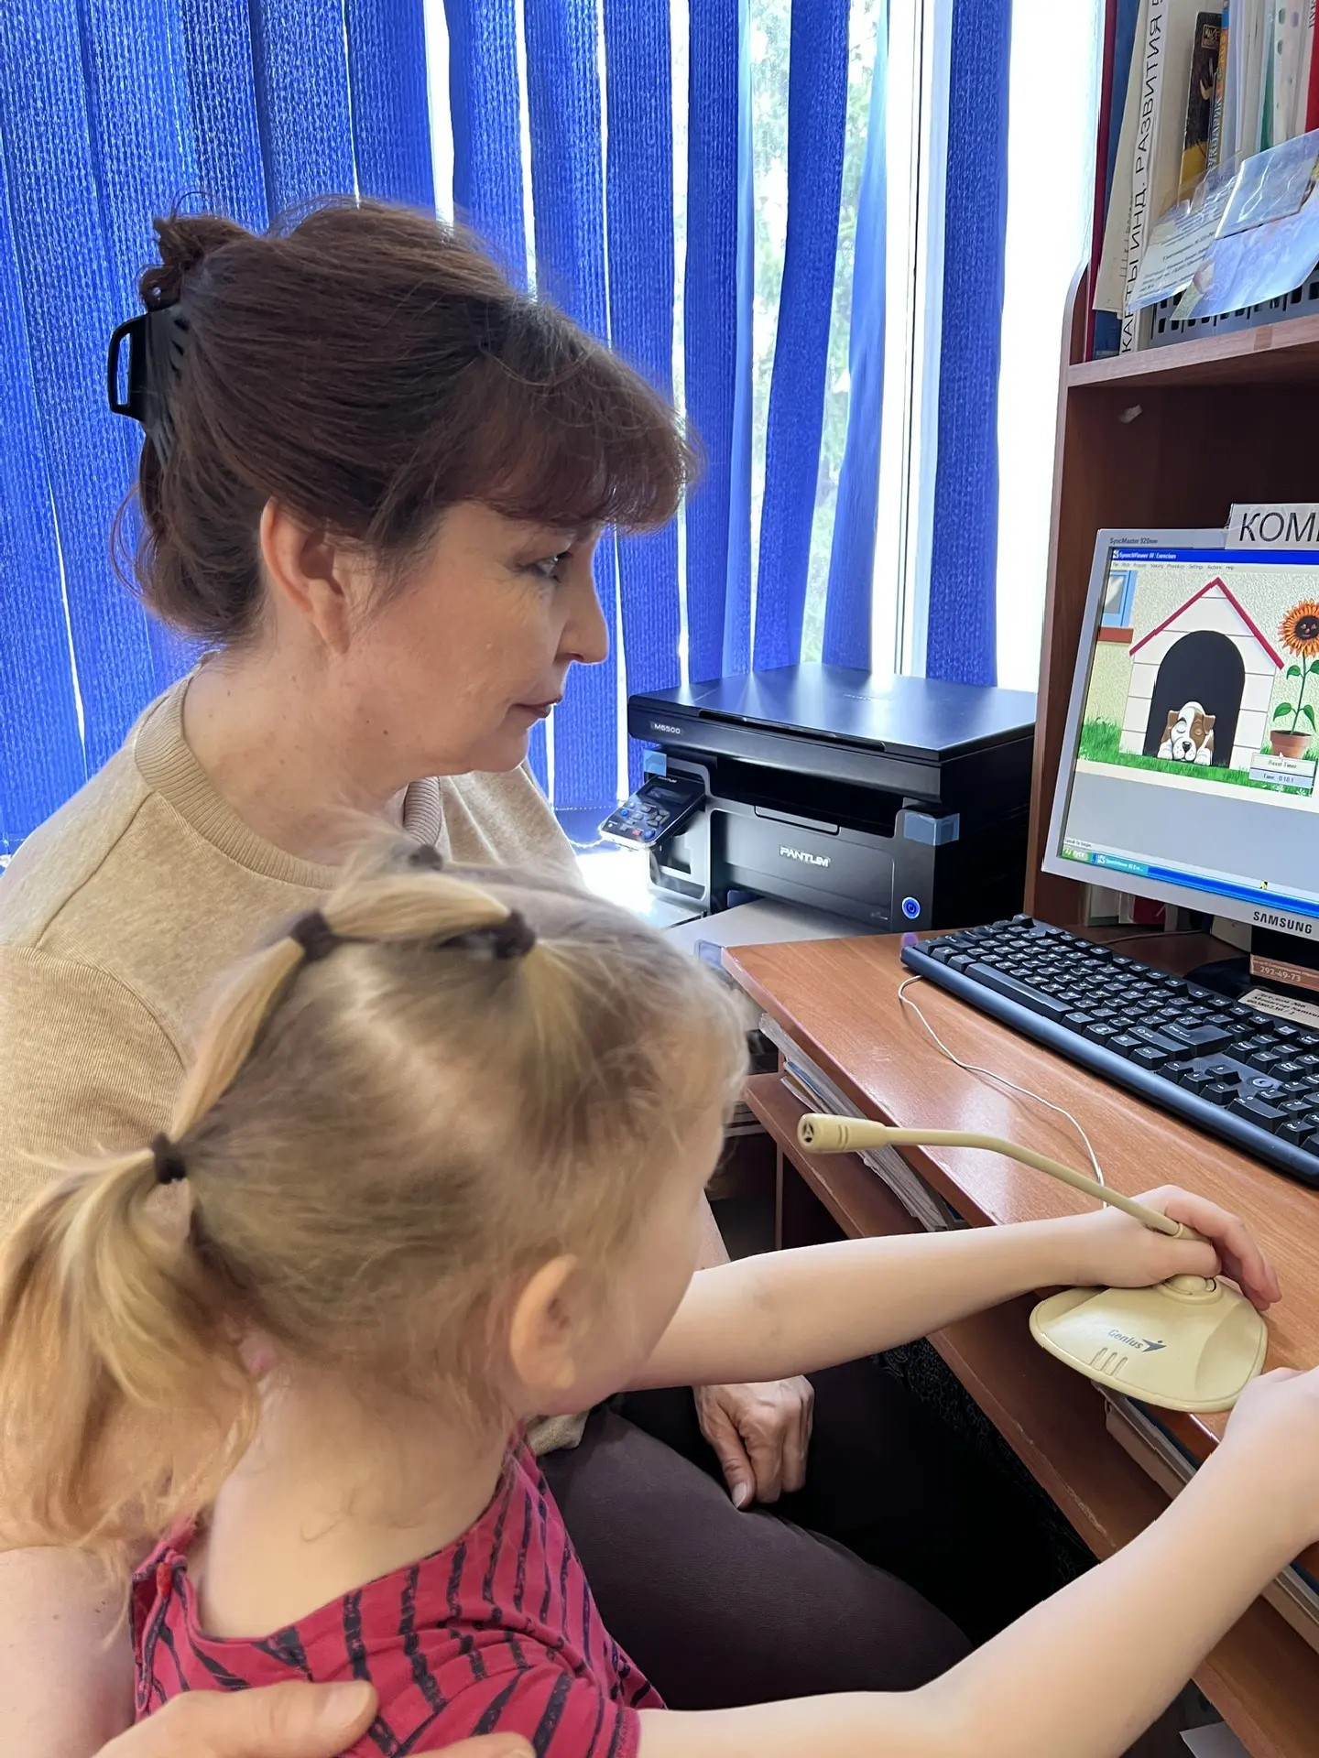
1-й год обучения – Технические средства обучения (программа «Видимая речь»)

Slide 7
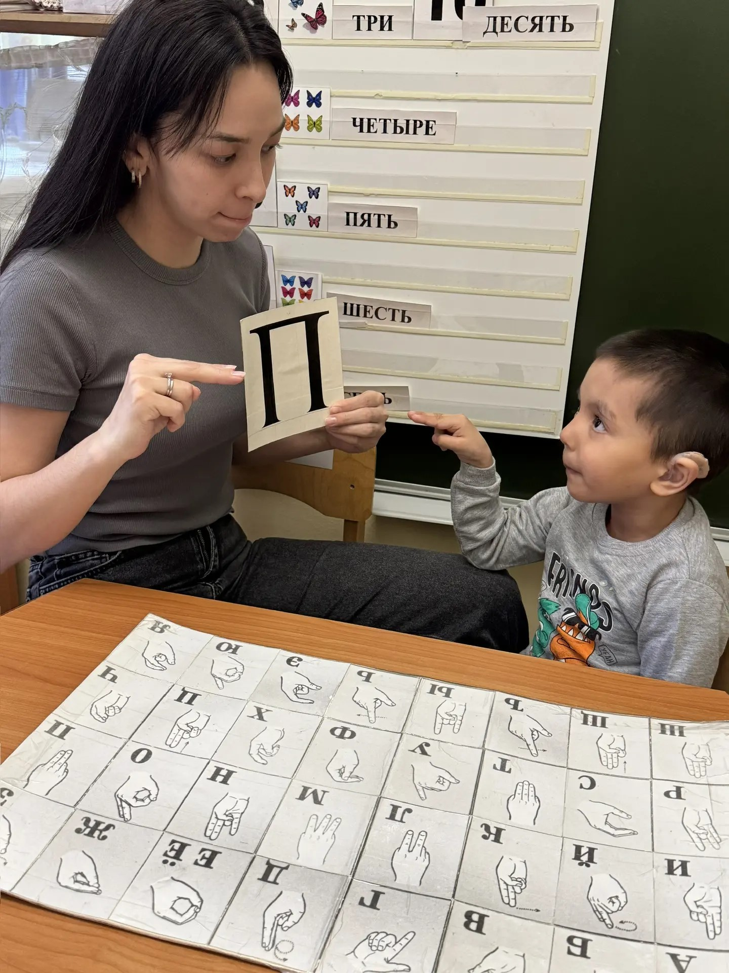
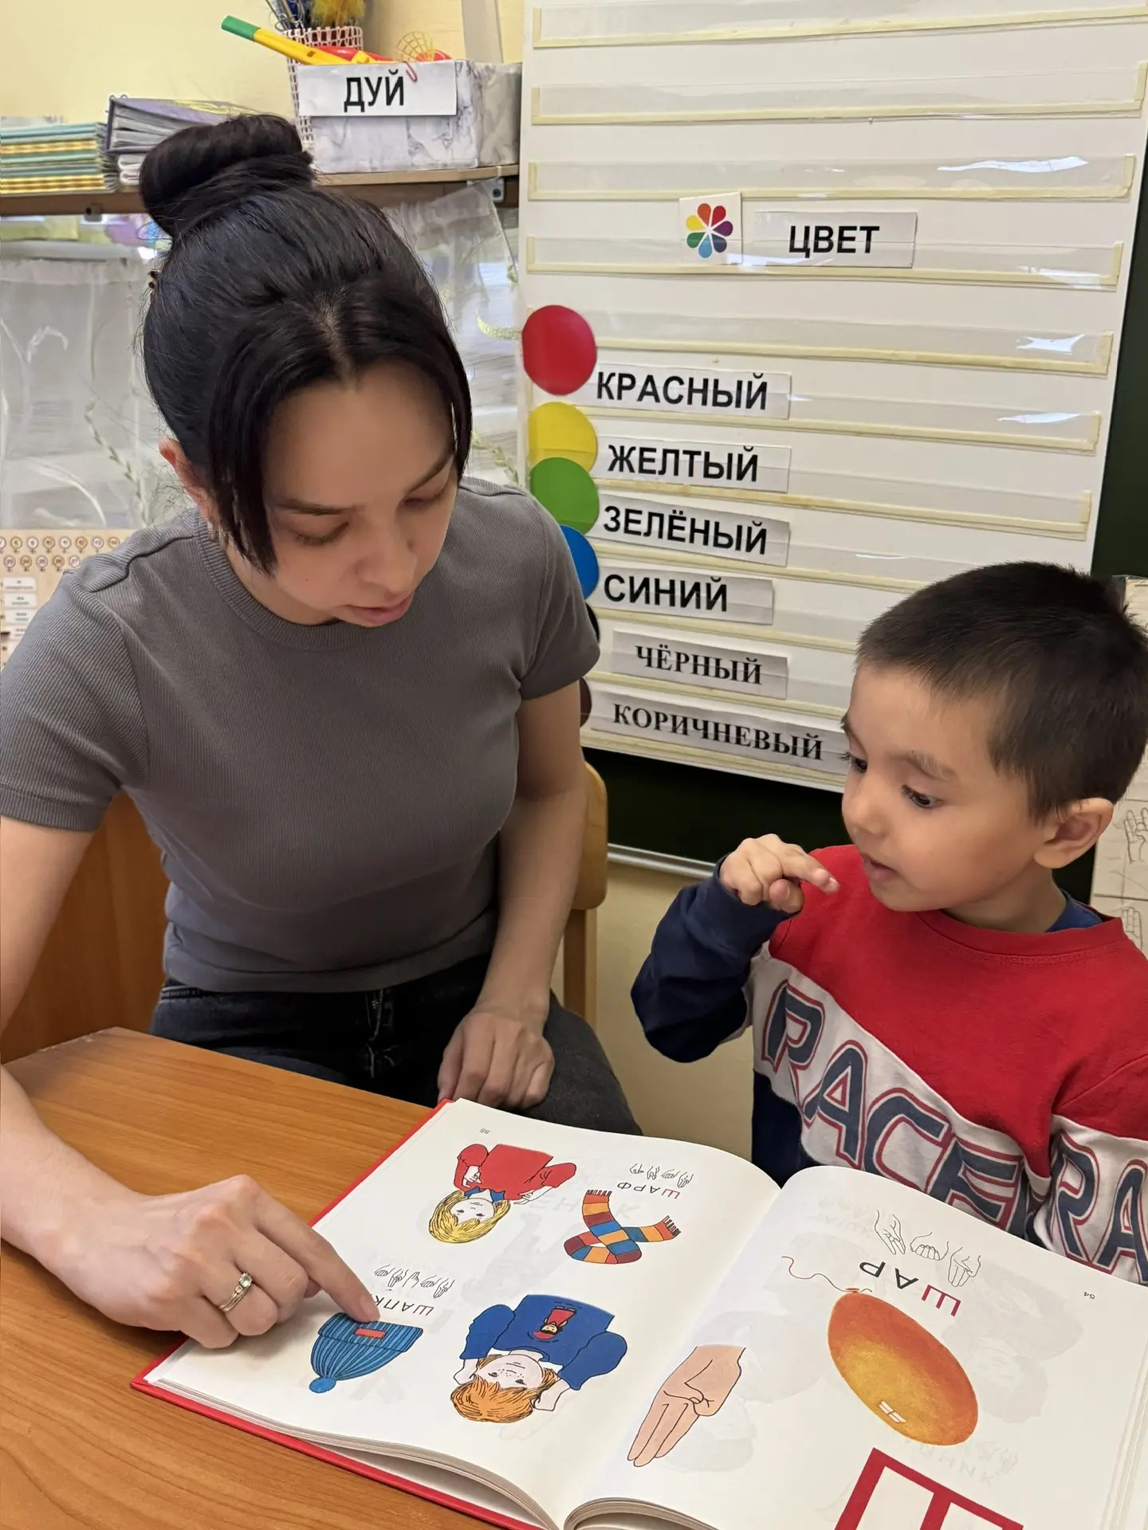
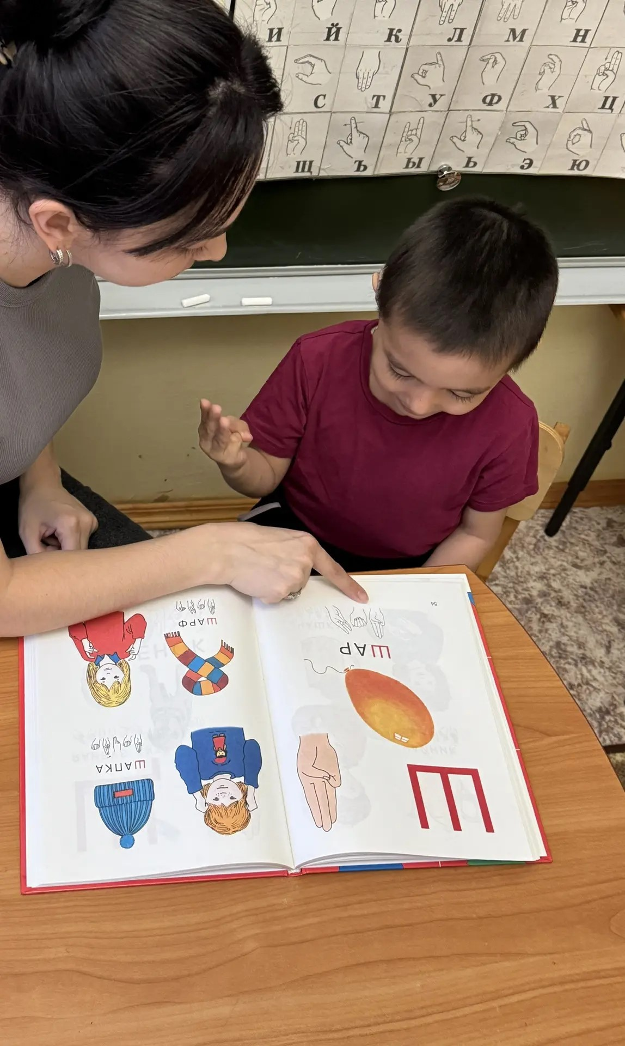
2-й год обучения – дактилология и подведение к аналитическому чтению

Slide 8
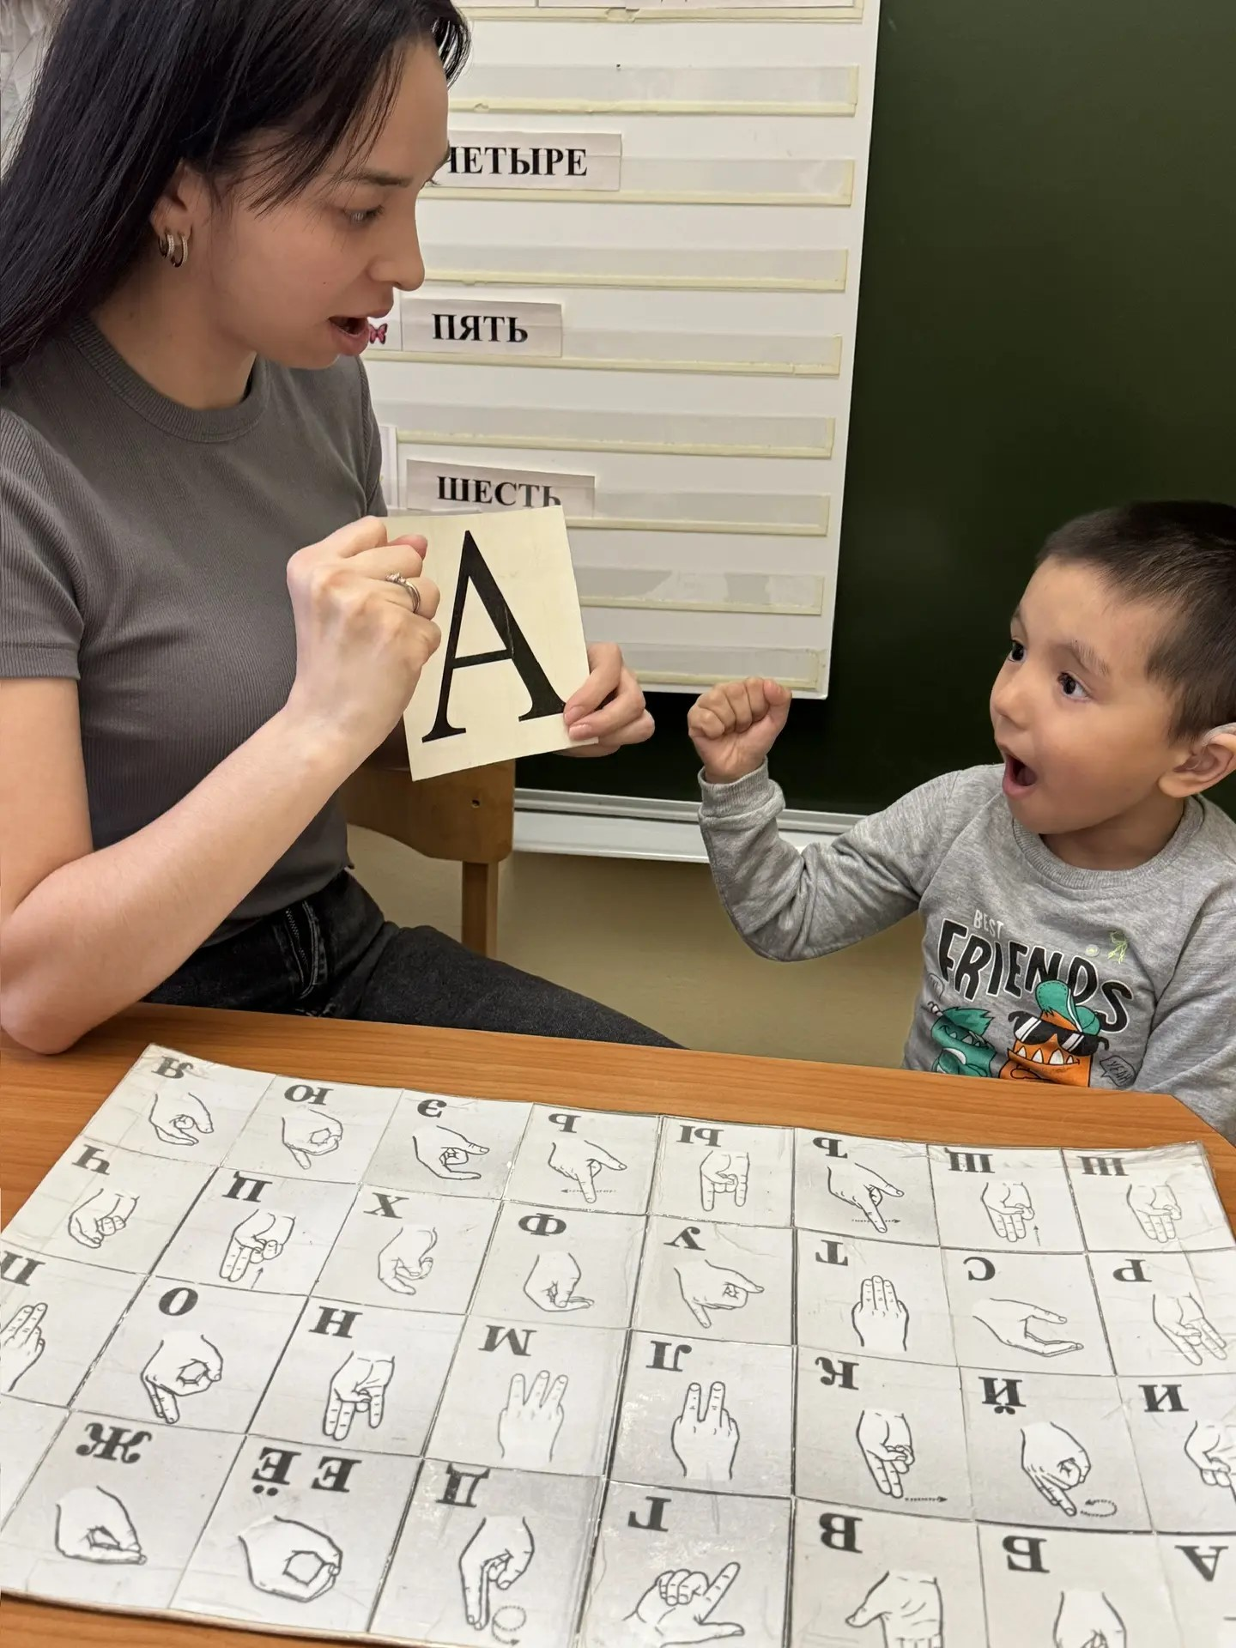
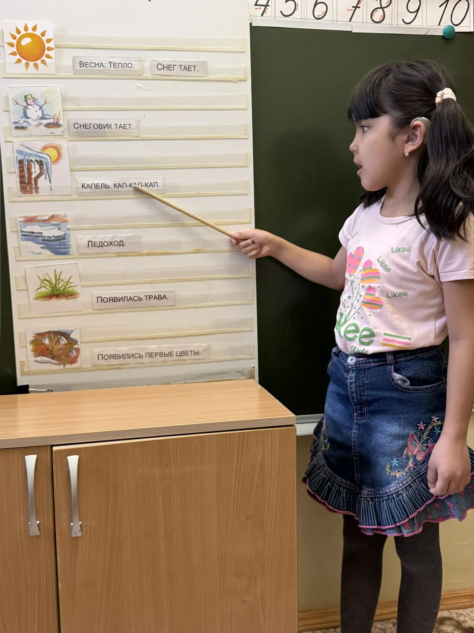
3-й и 4-й год обучения – дактильная азбука и речь

Slide 9
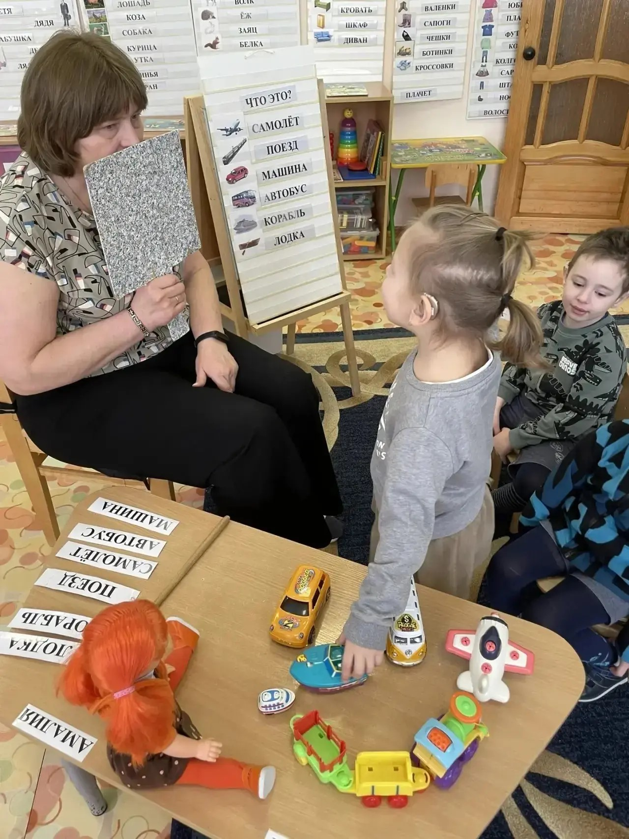
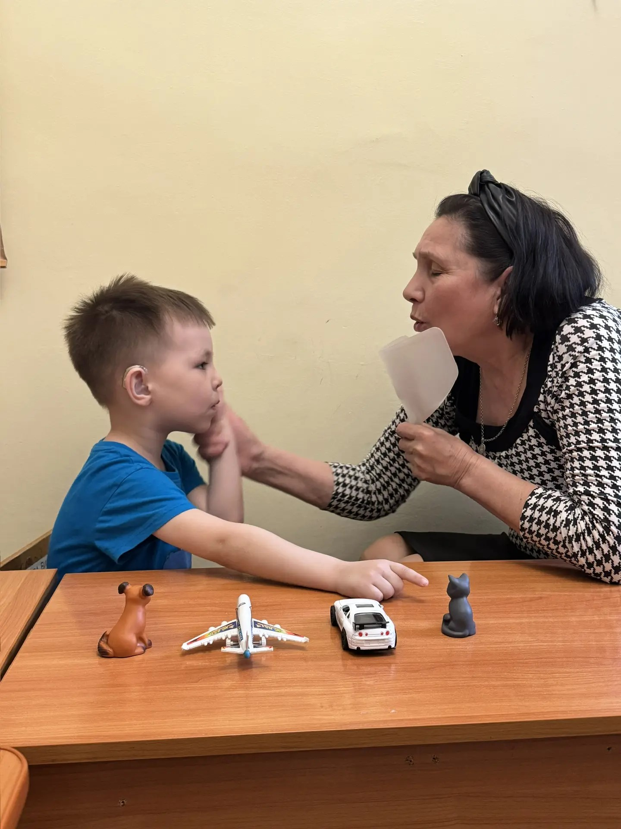
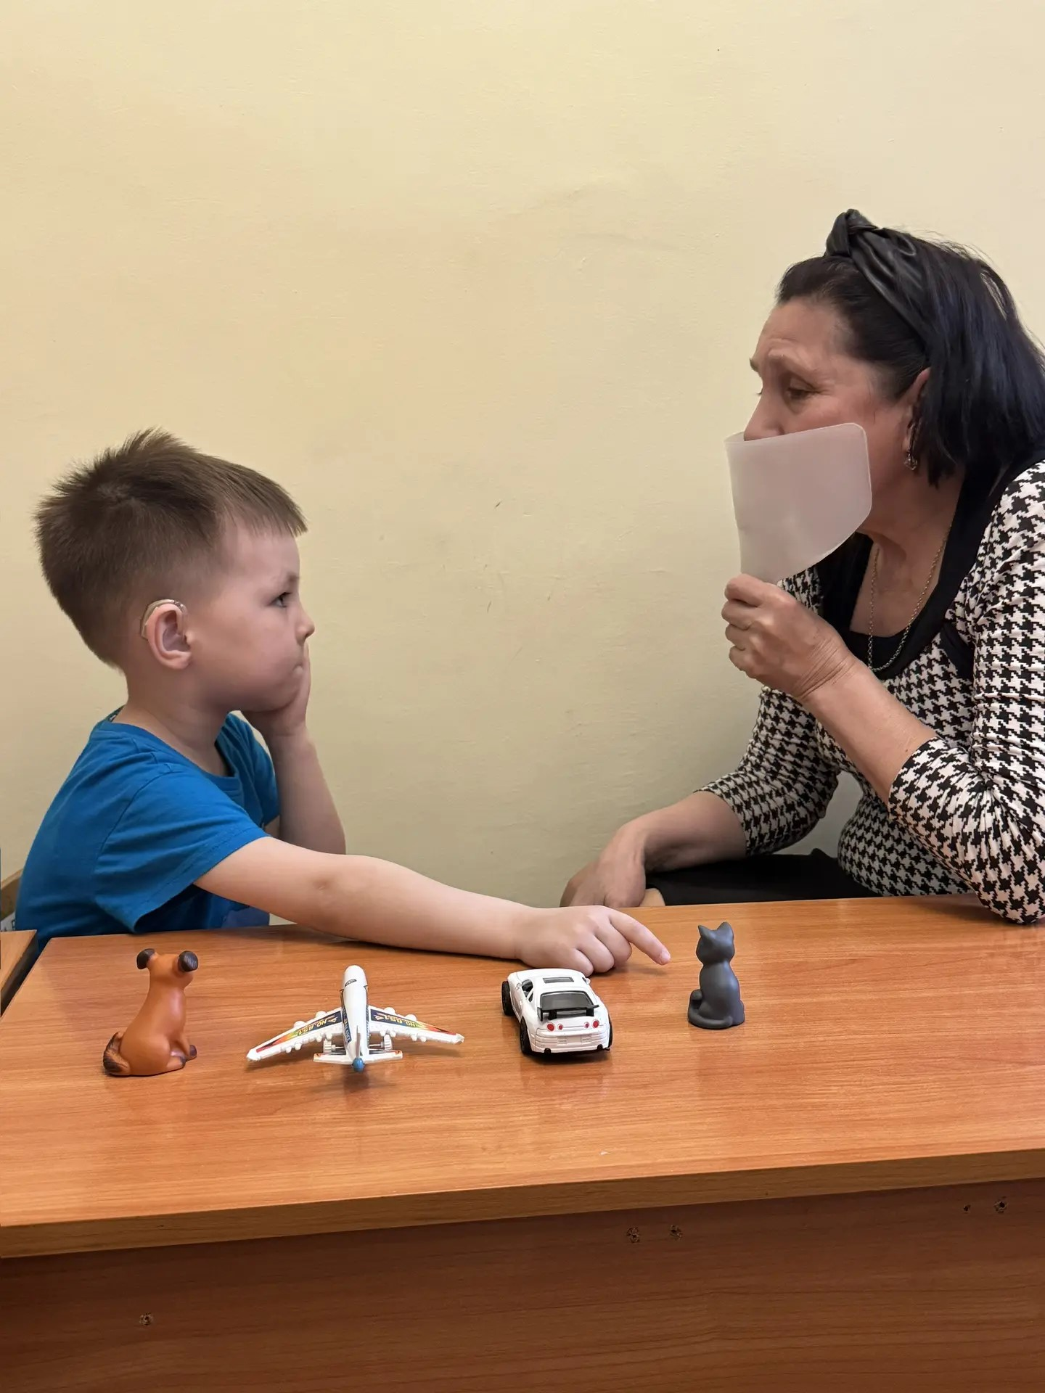
Развитие слухового восприятия

Slide 10
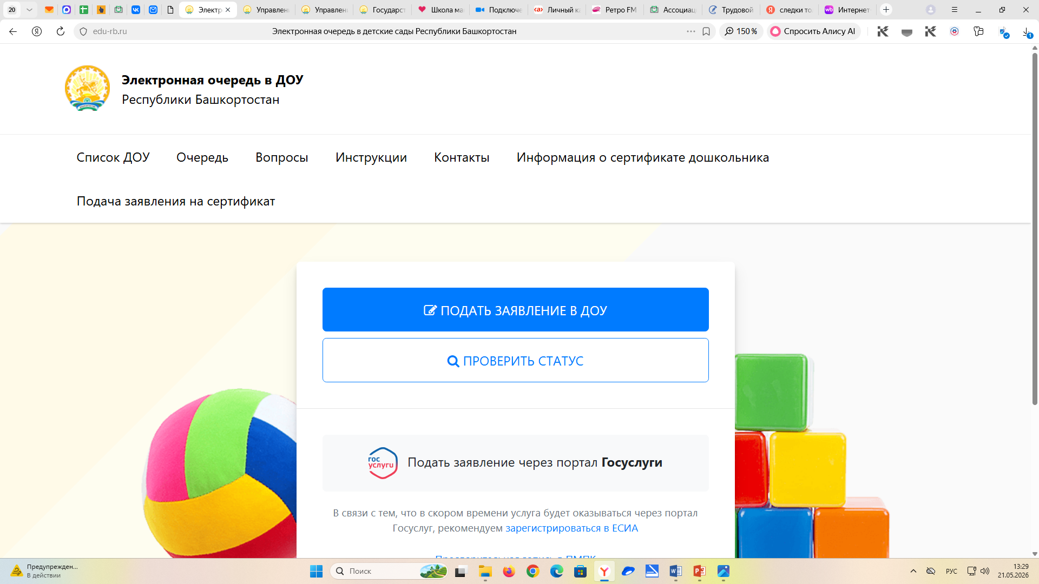

Slide 11
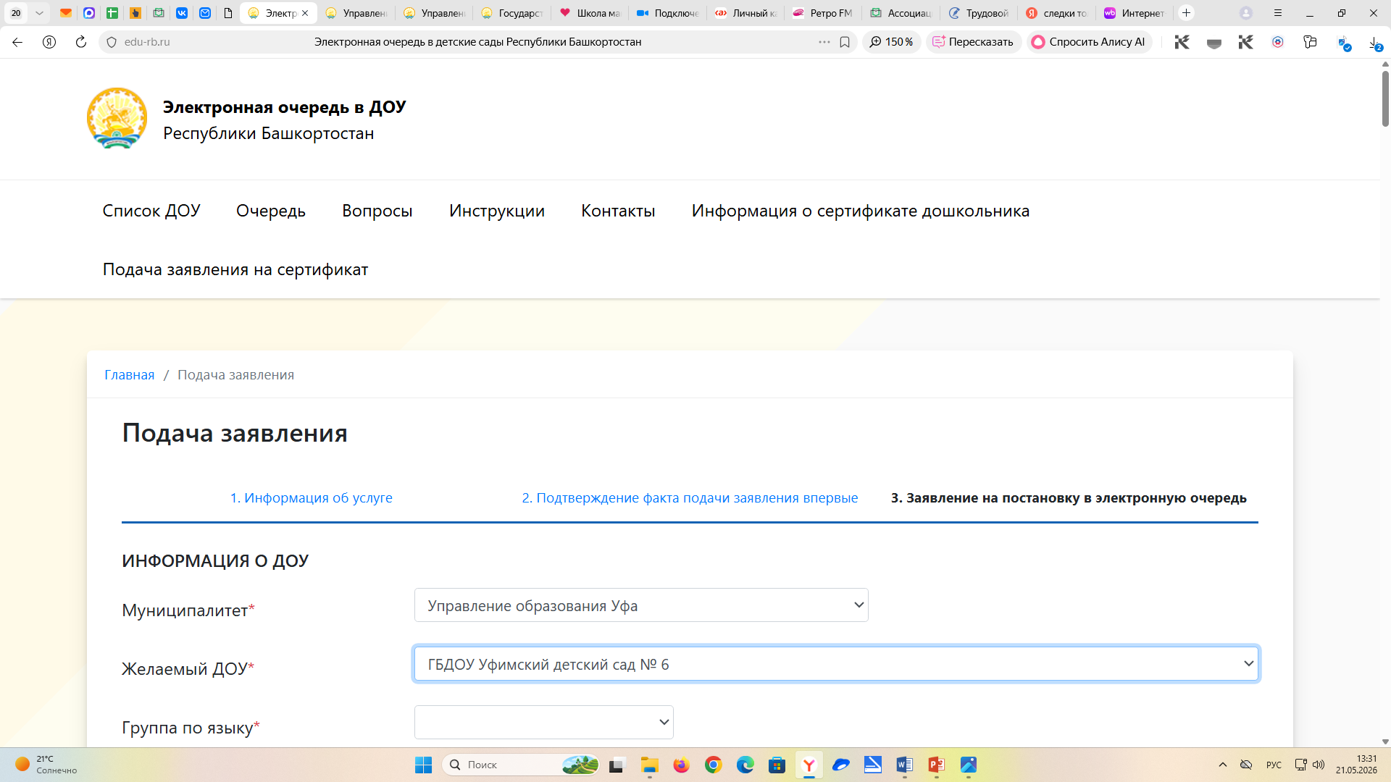

Slide 12
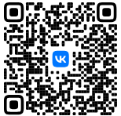
ГБДОУ Уфимский детский сад №6
https://ddn6.edu-rb.ru/
Тел.: 8-347-237-16-96,
8-347 -248- 42-58
Г. Уфа, ул. Ростовская, д. 15

